Slide 1
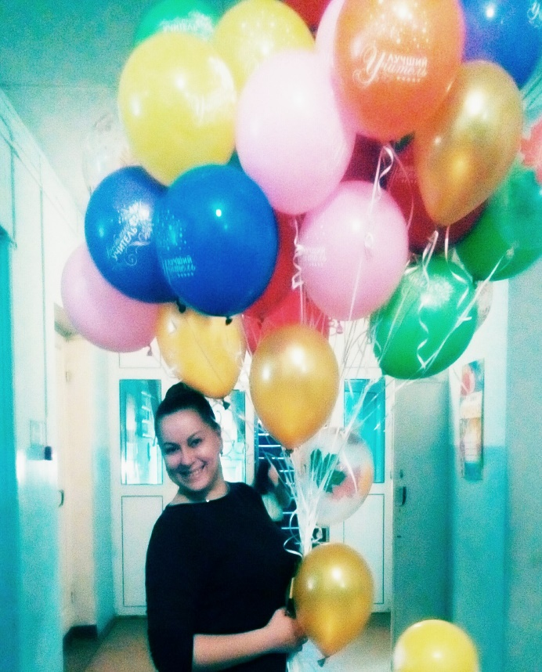


Визитная карточка
Место работы: Муниципальное бюджетное общеобразовательное учреждение «Школа № 144» г.Нижнего Новгорода
Должность: учитель экономики
Образование: НГПУ по специальности учитель истории
Педагогический стаж: 16 лет
Квалификационная категория: первая
Профессиональное кредо:
Тиханова
Юлия
Павловна
Скажи мне — и я забуду, покажи мне — и я запомню, дай мне сделать — и я пойму.
Конфуций

Slide 2

Тема исследования:
Проектная деятельность как способ формирования
метапредметных результатов обучения на уроках экономики

Slide 3
Условия формирования личного вклада педагога в развитие образования
Научно - исследовательские условия:
Методические условия:
Изучение работ философов, психологов и педагогов, посвятивших свои исследования вопросу активизации познавательной деятельности обучающихся: (Л.С. Выготский, В.В., Давыдов В.В., Эльконин Д.Б., Дж. Дьюи, У.Х. Килпатрик, С.Т. Шацкий, Полат Е.С., Бухаркина М.Ю. и др.).
Изучение научно-педагогической литературы, передового педагогического опыта: знакомство с работами Янушевского В.Н., Сергеева И.С., Пахомовой Н.Ю., Чумаковой И.А., Ступницкой М.А. и др.
1.Повышение квалификации на кафедре ГБОУ ДПО НИРО «Теория и методика преподавания экономики в условиях введения ФГОС» 2.Выступление на педсоветах и ШМО
Организационно - педагогические условия:

Slide 4



Актуальность личного вклада педагога в развитие образования
Запрос общества
Нужен человек «обучаемый», а не «обученный», способный самостоятельно учиться и многократно переучиваться в течение всей жизни, готовый к самостоятельным действиям и принятию решений
Предпосылки
Основные изменения в учебном процессе
Изменения в деятельности педагога:
от «учу предмету» – к «учу ребенка»
Изменения в деятельности обучаемого:
от «меня учат» – к «я учусь»
Проблема
Использование на уроках и во внеурочной деятельности проектной деятельности
как наиболее полно отвечающего требованиям современного образования;
как способа воспитания и социализации обучающихся
как инструмента подготовки учащихся к требованиям современного мира в области дальнейшего обучения в вузе и работе.
Решение

Slide 5





Цель и задачи педагогической деятельности
ЦЕЛЬ:
Формирование метапредметных результатов обучающихся на уроках экономики и во внеурочное время при использовании технологии проектной деятельности
.
!
ЗАДАЧИ:
Проанализировать теоретические основы проектной деятельности.
Выбрать оптимальные формы организации проектной деятельности к преподаванию предмета экономика.
Внедрить технологию проектной деятельности в педагогическую практику и разработать методические рекомендации для ее использования на уроках экономики.
Провести анализ результативности применения проектной деятельности как средства формирования метапредметных результатов школьников.

Slide 6
Ведущая педагогическая идея:
«Все, что я познаю, я знаю, для чего это мне надо и где и как я могу эти знания применить - вот основной тезис современного понимания метода проектов, который и привлекает многие образовательные системы, стремящиеся найти разумный баланс между академическими знаниями и прагматическими умениями.»
Дж. Дьюи
Успешный и компетентностный человек
Достижение обучающимися метапредметных результатов
Включение обучающихся в проектно-исследовательскую деятельность

Slide 7
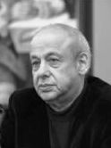
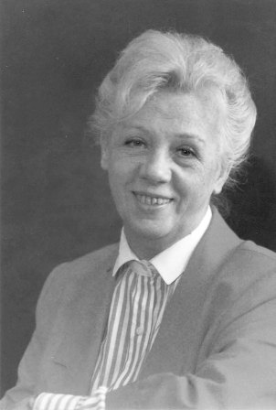
Теоретическое обоснование личного вклада педагога в развитие образования
Метапредметные результаты (по А.Г. Асмолову), включают освоенные обучающимися универсальные учебные действия (познавательные, регулятивные и коммуникативные), обеспечивающие овладение ключевыми компетенциями, составляющими основу умения учиться.
Метод проектов – способ достижения дидактической цели через детальную разработку проблемы, которая завершается реальным, осязаемым практическим результатом, оформленным определённым образом. Исследовательский метод познания является одним из центральных в проектной деятельности школьников (Е.С. Полат).
Идея, замысел
Способ реализации
Результат

Slide 8







Деятельностный аспект личного вклада педагога в развитие образования
Место в структуре образовательного процесса: средняя школа (5-9 классы)
Целевое назначение: достижение результатов образования по ФГОС
Предметные:
Получение новых знаний, умений, навыков
Преобразование и применение знания в учебных ситуациях
Формирование научного типа мышления
Проектная деятельность
Условия реализации:
Исследовательское обучение
Метапредметные:
Познавательные УУД
Коммуникативные УУД
Регулятивные УУД
Компьютерные технологии
Проблемное обучение
Здоровьесберегающие технологии

Slide 9



Деятельностный аспект личного вклада педагога в развитие образования: реализация технологии проектной деятельности
Проектная деятельность
постановка проблемы, которая требует решения
презентация проекта
.
выполнение работы

Slide 10
Деятельностный аспект личного вклада педагога в развитие образования: Результат реализации технологии проектной деятельности
Технология проектной деятельности дает ученику
Повышение эффективности восприятия информации
Повышение интереса к изучаемому материалу
Умение критически мыслить
Умение ответственно относиться к собственному образованию
Повышение интереса к самому процессу обучения
Умение работать в сотрудничестве с другими
Умение работать с информацией

Slide 11






Диапазон личного вклада педагога в развитие образования и степень его новизны
  ДИАПАЗОН:
  НОВИЗНА:
Отдельный урок
Создание методических материалов для обмена опытом с коллегами в рамках ШМО, РМО, сетевых ресурсов;
Работа над созданием методических рекомендаций по использованию проектной деятельности;
Комбинирование технологии проектной деятельности с другими методиками проведения урока.
5-9 класс
Групповая работа
индивидуальная работа
Единая система «урок-внеурочная деятельность»
Участие в школьных и муниципальных конкурсах
Защита проектов – допуск к экзаменам в 9 классе
Реализация социальных проектов
Главное достоинство этой технологии - неподдельный интерес со стороны обучающихся к изучаемой теме, а так же повышение информационной культуры школьника

Slide 12


Результативность профессиональной педагогической деятельности и достигнутые эффекты
Результативность
.
Результаты диагностики
Достижения обучающихся

Slide 13
Достижения обучающихся
2020-2021 учебный год
Дипломы
Диплом победителя 1 степени Международного конкурса по математике «Олимпис 2019 – Осенняя сессия» и «Олимпис 2020 – весенняя сессия»
Диплом 3 степени в Международной онлайн олимпиаде «Фоксфорд». Сезон XIV
Диплом победителя Всероссийской онлайн-олимпиады по математике для учеников 5-11 классов на сайте учи.ру (4 человека)
Благодарность за участие на районной конференции НОУ 4-8 классов, 5 класс
Диплом 2 степени на V Всероссийской (с международным участием) научной конференции учащихся имени Н.И. Лобачевского
Сертификат участия в математической игре «ДОМИНО» среди учащихся 5-6 классов школ Автозаводского района г. Нижнего Новгорода (4 человека)
Диплом 3 степени Всероссийского математического конкурса «Решаю сам»
2021-2022 учебный год
Диплом лауреата заочного тура VII Всероссийской научно-инновационной конференции «Открой в себе ученого»
Диплом победителя заочного этапа всероссийского конкурса исследовательских и творческих работ «Мы гордость Родины»
Сертификат участия на VI Всероссийской (с международным участием) научной конференции учащихся имени Н.И. Лобачевского
Диплом победителя III Международной онлайн-олимпиады по математике для учеников 1-11 классов BRICSMATH.COM на сайте учи.ру
Диплом победителя онлайн-олимпиады «Я люблю математику», 6 класс
Диплом победителя 1 степени Международного конкурса по математике «Олимпис 2020 – Осенняя сессия»
Диплом победителя Всероссийской онлайн-олимпиады по математике для учеников 5-11 классов на сайте учи.ру (3 человека)
2022-2023 учебный год
Диплом 2 степени за участие на районной конференции НОУ 9-11 классов, 11 класс
Диплом 2 степени областной олимпиады по математике среди учащихся общеобразовательных организаций СОО и СПО г. Нижнего Новгорода и Нижегородской области на базе НГЛУ им. Н.А. Добролюбова
Диплом победителя заключительного тура олимпиады «ТИИМ-2021/2022 по математике», 7 класс
Диплом 1 место во II Международном конкурсе исследовательских работ/проектов среди студентов и учащихся «Научный опыт»
Диплом победителя 1 степени Международного конкурса по математике «Олимпис 2022 – Осенняя сессия»
Диплом победителя Всероссийской онлайн-олимпиады по математике для учеников 5-11 классов на сайте учи.ру (5 человека)

Slide 14
Результативность профессиональной педагогической деятельности и достигнутые эффекты

Slide 15
Результативность профессиональной педагогической деятельности и достигнутые эффекты
Рис. 1. Показатели
уровня сформированности метапредметных результатов обучения в 8А, 8Б классах
Рис. 2. Показатели
уровня сформированности метапредметных результатов обучения в 9А, 9Б классах
  Диагностика 8 класс
  Диагностика 9 класс

Slide 16








Транслируемость практических достижений профессиональной деятельности педагогического работника
МЕХАНИЗМ ВНЕДРЕНИЯ И РАСПРОСТРАНЕНИЯ
АДРЕСНАЯ НАПРАВЛЕННОСТЬ
Методы и приёмы технологии проектной деятельности рекомендованы к использованию
как начинающим педагогам, так и педагогам с высоким уровнем мастерства
на уроках математики и других дисциплин
в качестве способа изучения нового материала/промежуточного контроля/итогового контроля/
внеурочной работы.
Выступление на ШМО: Доклад «Повышение качества экономического образования»
Выступление на педсовете: Доклад «Проектная деятельность как способ формирования метапредметных результатов обучения в условиях реализации ФГОС»
Обмен опытом в процессе участия в муниципальном этапе конкурса
«Учитель года России»
РИСКИ РЕАЛИЗАЦИИ ТЕХНОЛОГИИ проектной деятельности:
1) Отсутствие методической базы применения технологии проектной деятельности.
2) Недостаточная компетентность педагога в том или ином вопросе

Slide 17
Литература
Федеральный государственный образовательный стандарт начального общего образования. М.: Просвещение, 2010.- 31 с.
Федеральный закон "Об образовании в Российской Федерации"/ http://минобрнауки.рф
Новые педагогические и информационные технологии в системе образования: Учеб. пособие для студ. пед. вузов и системы повыш. квалиф. пед. Кадров / Е.С. Полат, М.Ю. Бухаркина, М.В. Моисеева, А.Е. Петров; Под ред. Е.С. Полат. – М.: Издательский центр «Академия», 2000. – 272 с.
Пинская М.А. Оценивание в условиях введения Федерального государственного образовательного стандарта. Учебно-методическое пособие. – М.: Педагогический университет «Первое сентября», 2013. – 96 с.
Ступницкая М.А. Новые педагогические технологии: организация и содержание проектной деятельности учащихся. Учебно-методическое пособие. – М.: Педагогический университет «Первое сентября», 2009. – 132 с.
Формирование универсальных учебных действий в основной школе: от действия к мысли. Система заданий: пособие для учителя / под ред. А.Г. Асмолова. – М.: Просвещение, 2010. – 159 с.
Янушевский В.Н. Учебное и социальное проектирование в основной и старшей школе. Методическое пособие. М.: Сентябрь, 2017. -224 с.
Сергеев И.С. Как организовать проектную деятельность учащихся. Практическое пособие для работников общеобразовательных учреждений- 2-е изд. испр. и доп.-М.: АРКТИ, 2005, - 80 с.

Slide 18
Спасибо за внимание!

